Slide 1
全球版灌篮上线前夕 回顾与复盘总结
质量保障部-SDK测试组-王韧飞

Slide 2
目录
01.
SDK测试复盘回顾及成果总结
CONTENTS
02.
性能测试复盘回顾及成果总结
03.
全球版灌篮登录后公告复盘与总结
04.
简体灌篮登录后公告复盘与总结
Notes:
垫场
本次复盘，是对OBT灌篮上线前所发现的，测试环节所暴露的问题，以及我们针对这些问题所做的改变和调整的一次小结。主要关于：SDK上线测试流程、性能测试流程、线上BUG。
简单的分享给大家，抛砖引玉，希望对各位兄弟部门有所帮助。

Slide 3
一、SDK测试复盘回顾与成果
书接上回——KR灌篮补单配置问题的复盘
补单配置有问题
如果对游戏包进行检查，就能查到
由此也引起我们对流程优化和拓宽眼界的重视
针对已显露问题，我们对SDK游戏上线前的测试流程做以调整：
将游戏包验证纳入新游戏上线前的测试范围；
SDK测完——游戏包相关部分测完——完成；
Notes:
上次我们对KR灌篮期间出现的游戏补单配置的问题做了详细的复盘。
随后后续的todo我们把 将游戏包纳入上线测试流程作为重点环节。

Slide 4
实践成果
在全球版灌篮OBT上线前夕，先后用Pickle包和游戏包对LCM全功能进行了系统性回归测试；
发现LCM和游戏包不同程度的各类问题:
LCM配置问题：1项
游戏内问题：9项
iOS客户端无法展示商品列表（台湾区域外）
Android&iOS客户端商品列表价格显示异常（显示为:0.00)
iOS客户端支付成功后，兑换道具阶段失败（最后支付到余额）
进入点券储值界面，右上角（竞技币、钻石、点券）都显示为满值（例:99999）
Android&iOS客户端facebook好友接口没有被调用，导致facebook好友功能失效
个人中心手机绑定相关未进行屏蔽
苹果账号冻结没有冻结弹窗
游戏热更新频繁失败
iOS客户端不能触发本地推送
平台配置错误，Apple&Google远程推送失败
Notes:
在本次全球版OBT的回归测试当中，发现了LCM和游戏的若干个问题。
其中游戏包内发现了十余项功能性的问题。随后和繁体QA进行交叉对比，筛选出上述9个仅由我们发现的问题。
随后我们把这9个问题以邮件形式与繁体QA方进行了告知。
修复后，我们进行回归验证。

Slide 5
测试结果证明了我们对原有流程采取改变的必要性：
必须在上线测试流程中增加游戏包检查环节
对游戏包进行检查，才能最大限度的保证游戏最终的品质；
能协助兄弟部门，共同为游戏质量把关添一份力；
新流程基本具有可操作性和有实践产出的潜力，未来仍需结合业务实际进行不断丰富。
Notes:
·流程的制定，在于制造满意的结果，但流程本身实际上需要不断完善、细化、结合业务实际；
·我们需要保证的，是游戏的质量，而非单单平台的质量，工作内容的核心目的都指向游戏。
·个人感受：入职时间不长，但刚开始部门的重心全部压在平台上，而之后逐渐向游戏倾斜；
·游戏公司的根本目标是保证游戏的顺利上线以及大热大卖，是所有工作的基石和根本。
·公司游戏未来的发行将面向全球更多的国家和地区，SDK测试流程同时覆盖demo和游戏势在必行。

Slide 6
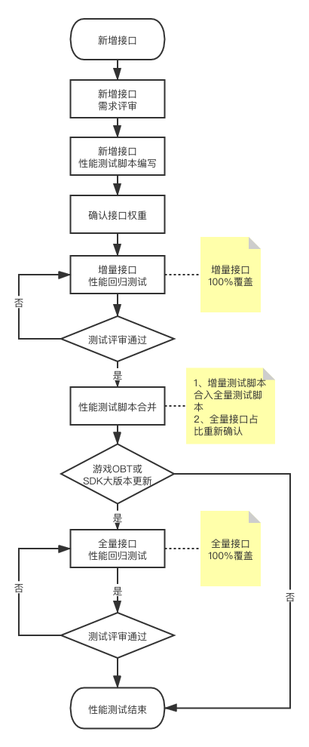
二、性能测试复盘回顾与成果
简体灌篮策略：日访问量top10的服务；
繁体灌篮策略：选取了18个LCM核心业务涉及到的接口
KR灌篮策略：接口100%全覆盖，增量+全量
沉淀了一套持续可用持续有效的测试流程
Notes:
SDK小组的性能测试经历了从无到有的过程，也踩过很多大大小小的坑；
从简体到KR的过程中，积累了一定的经验，我们性能测试的策略经历了几次调整。
彻底优化性能测试流程，确定接口100%覆盖的测试策略，韩国OBT取得成功经验

Slide 7
流程优化及产出
由于雷蛇PC支付新增了两个API，随即我们针对这两个接口进行了性能测试，并且发现了其中存在慢查询问题1个。
定位问题——同步给开发同学修复问题——修复完毕——回归测试完成——问题排除
Notes:
谈个人感想：
对接口的性能测试不能留有空白，否则不能确定没有经过测试的接口是否存在性能问题，是否会影响其他接口，以及是否会对整体性能的最终表现产生不利影响。
始终要对服务端性能问题保持敬畏之心，不要心存侥幸。
性能测试案例前期的评审及设计非常重要，价值主要体现在想法而非操作。

Slide 8
三、全球版灌篮登录后公告问题复盘与总结
问题回溯：全球版灌篮OBT前夕登录后公告多语言命中功能未生效。
产生后果：使用特定语言的用户将不会被登录后公告拦截
直接原因：上线当天的测试回归过程中，测试人员对测试案例的执行有疏漏。
Notes:
尽管SDK小组近期针对测试流程以及测试维度进行了优化和调整，并且也已经取得了一定的成果，但不可否认的，正是因为我们暴露出来一些问题，才促使我们急需改变的步伐。
11月5日简繁体同步上线代码后的第四天，开发人员在查看其它部分代码的过程中偶然发现登陆后公告的逻辑存在缺陷，线上公告多语言命中功能没有生效。
由于测试人员在新功能上线后的回归测试中有遗漏，致使没有在代码上线当天第一时间发现问题。
随后开发人员在下次的代码更新中修复了这个问题。

Slide 9
自查
登录后公告是否是此次更新必测项目？测试案例是否包含登录后公告案例？
是，属于本次更新范围之内的功能，并且存在对应案例。
为什么属于必查的项目却在实际测试过程中被忽视？
急于解决线上客服系统出现的突发问题，注意力被分散。
为什么客服系统线上会出现问题？
特定机型的兼容性出现问题，测试时较难测出。
Notes:
随后，我们进行了。。。

Slide 10
在人员充足的情况下，为什么全部参与客服问题的复现，而暂停了LCM回归测试进度？
客服问题复现难，耗时长，所以按照“线上问题最优先”的思路，急于协助复现问题，想尽快排除线上故障。
此问题为何最先由开发人员而非测试人员发现？
该功能未对外，就没有暴露，在测试人员看来以为所有功能均已测试完没有问题。

Slide 11
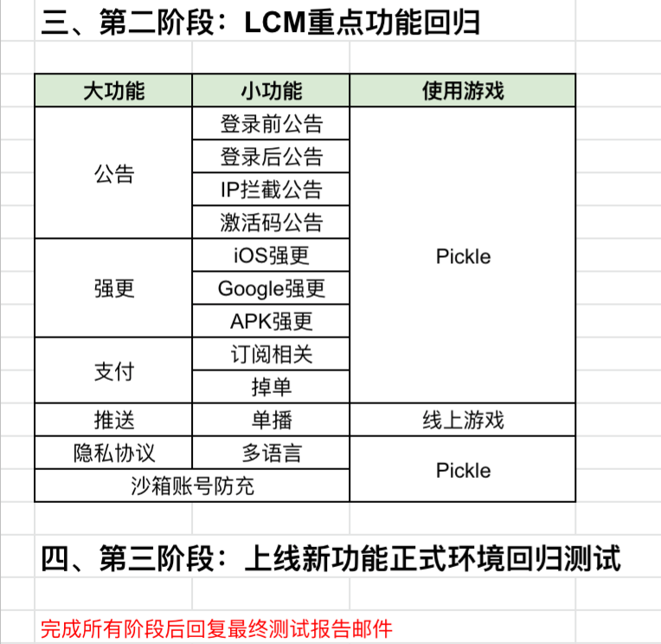
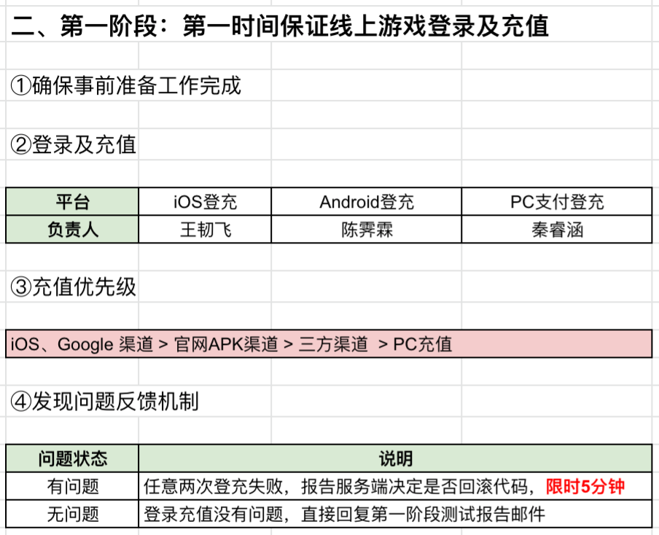
改进措施
Notes:
为此，我们对原有LCM代码上线的回归测试流程进行了调整优化。
主要包括：
将测试人员定位到具体的测试任务范围内；
将代码上线时需要完成的回归测试任务，按轻重缓急划分三个阶段，逐级完成；
每个阶段完成后在邮件内同步反馈。

Slide 12
与产品中心协商，改进了代码发布流程：
LCM先于客服系统发布；
如同时遇到发布需求，则当LCM发布并回归测试完毕之后，再进行客服代码发布。

Slide 13
经验总结
重视任务优先级管理，高优先任务始终放在前面做；
处理突发情况时，应先分析利弊，不要因小失大。
当发现临时问题时，先思考后行动。

Slide 14
简体灌篮登录后公告复盘与总结
后果：简体灌篮维护前夕设置的分商店渠道登录后拦截公告不生效，临时启用登录前公告拦截玩家。
近因：繁体公告代码发布后，对可能影响到的简体环境公告相关的功能没有进行兜底回归，漏测现有公告模块的完整功能；
Notes:
第一次 产品中心
第二次
第三次
第四次 优化完成

Slide 15
自查
前期繁体游戏发布登录后公告优化代码后，测试人员对繁体公告的相关功能进行了回归测试，但没有对使用同套服务的简体公告进行回归。大约两周后，简体运营同学在灌篮维护前使用登录后公告时发现异常，表现为：当同时存在多个设置了不同“目标应用版本”的登录后公告时，高版本公告会使低版本公告失效。
抛去近因，此问题反应了一种惯性思维：
测试人员会容易选择盲目相信既往的测试结果；
易陷入思维误区——没有直接改动且以前测试通过的功能，现在也不太可能会有问题；
没有质疑原有测试案例的主观能动性，习惯只看产生问题的表面原因。

Slide 16
优化方案
拓展公告相关功能测试案例的覆盖维度；
整理典型BUG库，修订原有测试用例，找出落后于现有业务场景逻辑的地方并重新编写；
与需求部门沟通，熟悉平台使用者实际业务场景，使测试案例更具有针对性。

Slide 17
归纳与总结
测试案例缺陷：
类似公告这类投入使用时间久，改动幅度不大的功能，测试人员容易偏向相信以往的经验以及原有案例，而容易忽略案例和现有业务逻辑的微小差别；
优先级管理不到位：
时刻管理和遵循已编排的任务优先级，并且应该始终按照优先级由高到低依次完成各项测试任务。在出现多个任务并行的情况下，也理应遵从优先级顺序而非临时决定的顺序来完成。
因小失大：
从对线上游戏的影响程度方面讲，LCM功能必定大于客服功能。客服出现10个问题，可能都不及LCM出现一个问题所带来的损失大。而因为急于定位客服出现的线上问题，而放松了LCM服务的查漏纠错，以致没有及时发现影响范围更大更广的问题，及时想要优先定位线上BUG的初衷并无问题，但也可谓是因小失大。

Slide 18
游戏公司最终追求的是游戏的大卖和稳定运营。
部门的工作目标应以维护公司长远利益为主要优先级，无论是创造受益亦或是规避损失。
在需要对手头任务进行拆解及轻重急缓进行抉择时，应根据业务重要性进行“抓大放小”，以保障游戏核心业务的稳定 。
尽快提高自身在多线测试任务并存情况下的应变和处置能力，才能满足业务量日益增长的情况下对QA时效性和准确性的客观需要。公司未来同时将有多个灌篮体量的游戏同时运营，也意味着对QA人员提出了更高的要求。保持和公司发展趋势相同的进阶步伐，是大势所趋。

Slide 19
谢谢聆听
单击此处添加副标题内容

